Slide 1
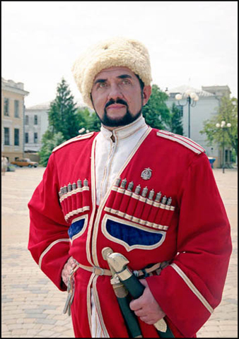
Обычаи и традиции кубанских казаков.

Slide 2
Самые первые казаки пришли жить на Кубань с Дона в 1720 году.

Slide 3
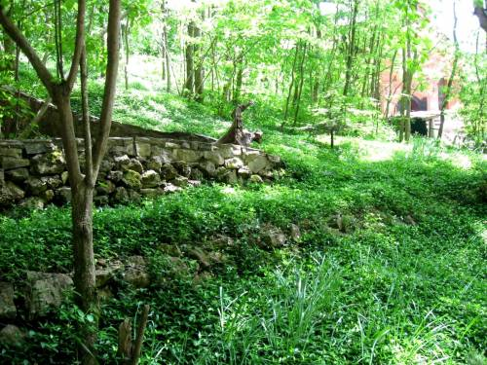
Им понравился наш край своей красотой и богатством

Slide 4
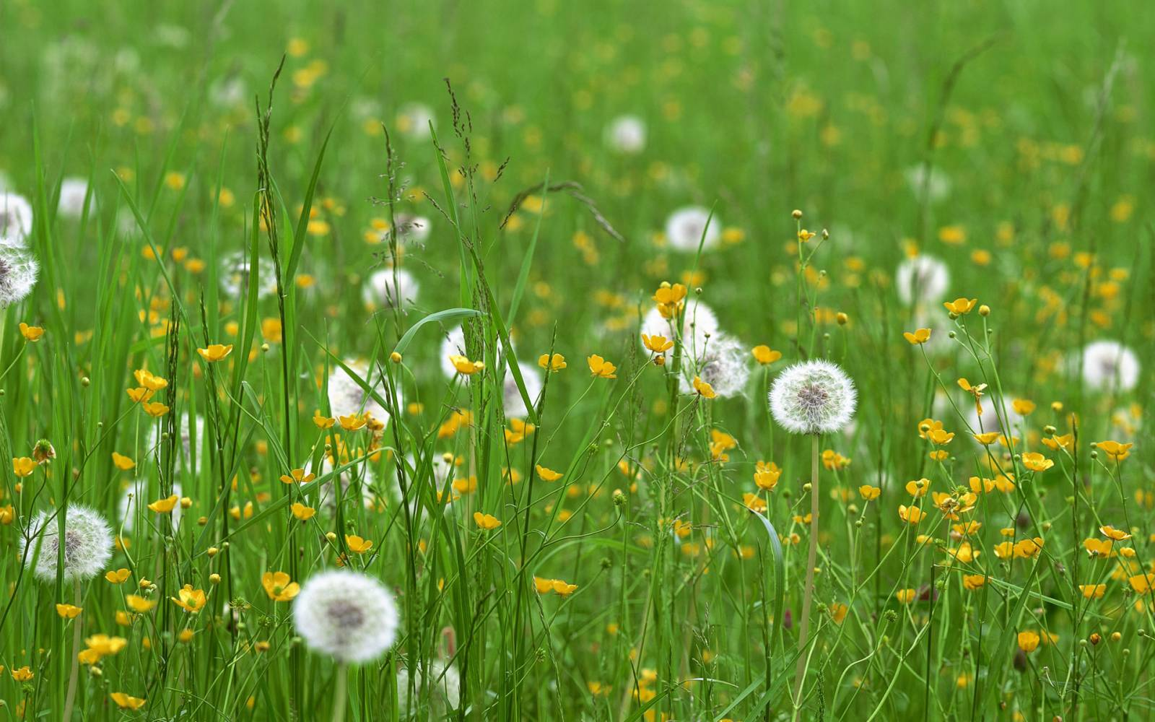

Slide 5
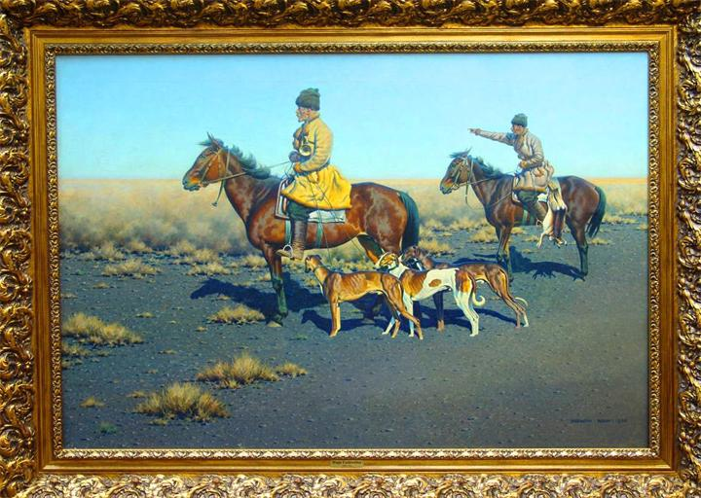
Казаки жили на Кубани свободно. Они охотились, ловили рыбу. Верой и правдой служили русскому царю, стерегли границы

Slide 6
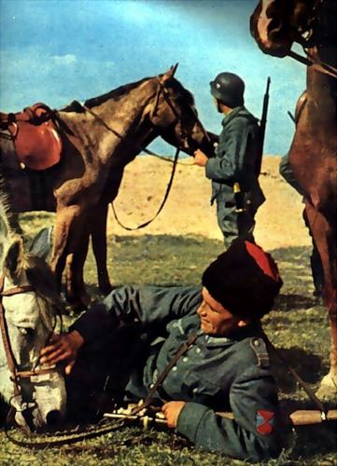
Были они люди храбрые, удалые, умели, и воевать и жить ладно

Slide 7
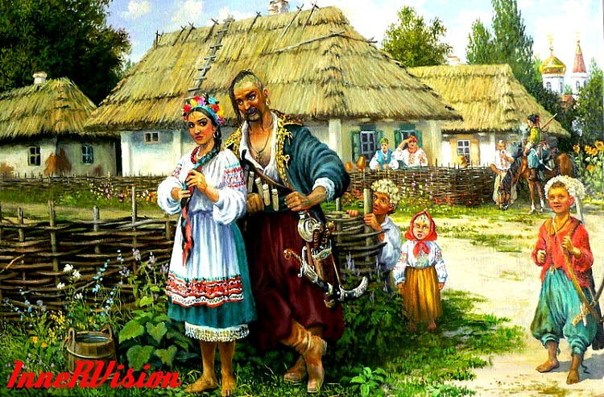
А семьи у казаков были большие, много детей, жили все в любви и дружбе.

Slide 8
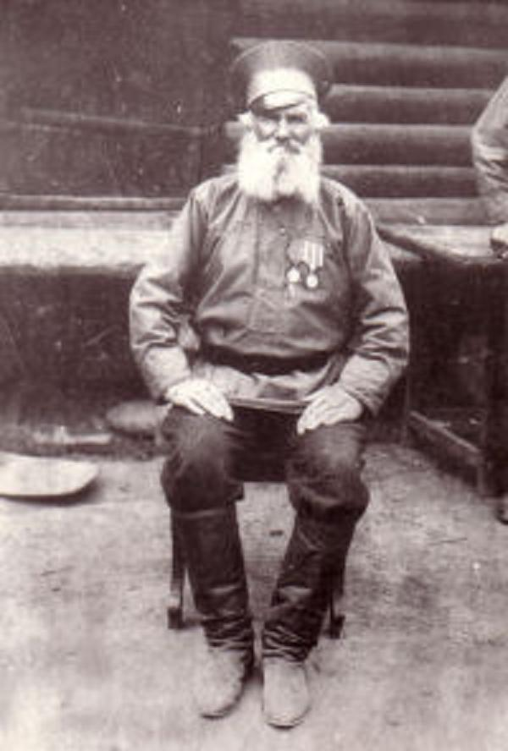
Учили в казачьих семьях уважать и почитать старших, быть вежливыми, послушными, скромными, честными, приучали к труду. Чтобы хорошо жить, надо трудиться

Slide 9
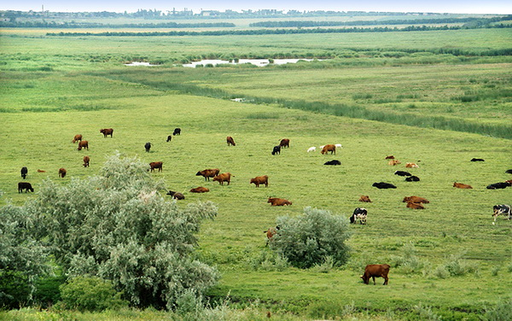
Дети помогали старшим в огороде, нянчили младших детей, пасли скот.

Slide 10
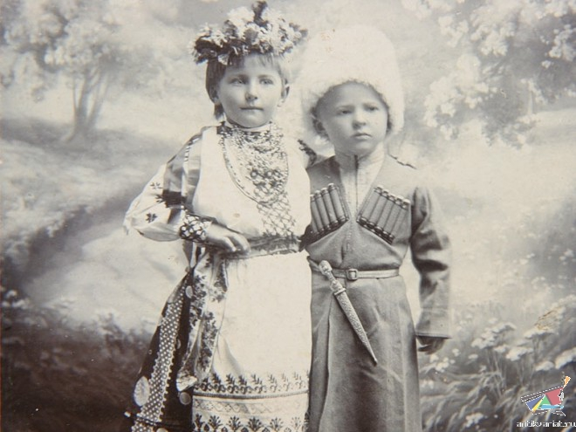

Slide 11
Казаки занимались разными ремёслами: резали по дереву, чеканили по металлу, плели из соломки, прутьев ивы

Slide 12
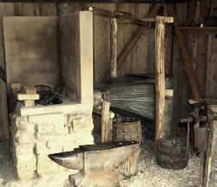
преуспевали в кузнечном деле

Slide 13
ткали, вышивали.

Slide 14
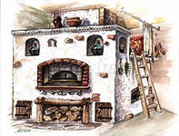
Хлеб пекли тоже сами. У каждого в доме была большая печь с лежанкой.

Slide 15
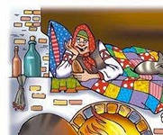
в холодное время года спали на печи, на её лежанке.

Slide 16
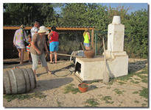
А летом, когда было жарко, печь выкладывали во дворе. Растапливали её сухой травой, соломой, кизяком, а потом клали дрова.

Slide 17
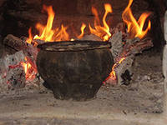
Готовили казачки вот в таких чугунках.

Slide 18
Ели казаки за деревянным столом, у которого стояли лавки.

Slide 19
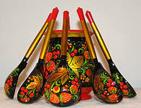
Посуда была из глины, а ложки деревянные

Slide 20
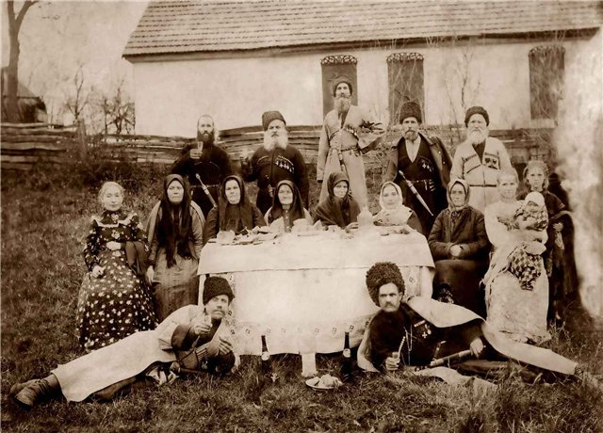
Вся семья ела из одной посудины. Начинали, есть по старшинству. Кто хотел пролезть без очереди, тот мог получить ложкой по лбу. Любимые блюда у казаков были лапша, борщ, уха, студень, узвар.

Slide 21
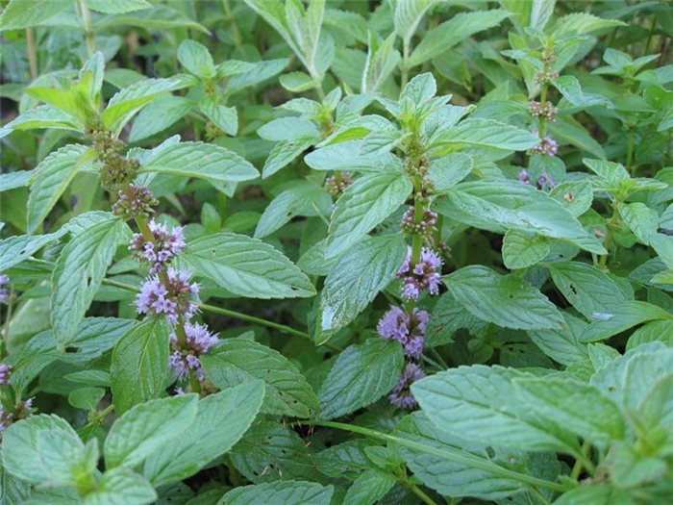
Чай любили пить казаки из разных трав, предпочитали мяту. В каждом огороде росла мята

Slide 22
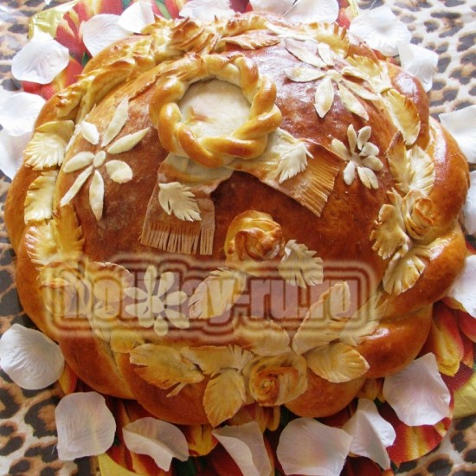
А к празднику казачки пекли каравай

Slide 23
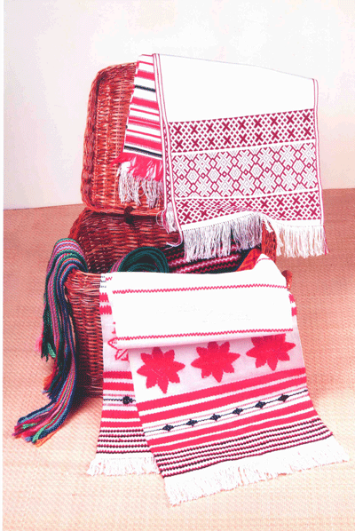
Испокон веков его несли из печи до стола вот на таком рушнике и рушником покрывали

Slide 24
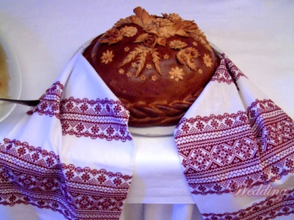
Хлеб – его величество. Хлеб – наш господин. С ним сытно, тепло. Без него голодно, холодно. Это особенный хлеб, им и сейчас угощают когда торжество или праздник. Встречают дорогих гостей хлебом и солью. О каравае поэты пишут стихи.

